Slide 1
SOAS – Blatt 7 Aufgabe 2
Andreas Knote
Birgit Kühbacher
Christopher Stifter
WS 16/17
Selbst-organisierende, adaptive Systeme
Universität Augsburg

Slide 2
Kern und Koalitionen

Slide 3
Aufgabe 2 a)
„Ein Projekt wird mit Leistungspunkten bewertet. Studentinnen und Studenten können in 3-er Teams zusammenarbeiten und erhalten Punkte als Gruppe, die sie danach beliebig aufeinander verteilen können.
Je eine Person kann keine Punkte erwirtschaften, je 2 schaffen 4 LP und alle zusammen 6 LP.
Geben Sie wiederum die charakteristische Funktion an und bestimmen eine Auszahlung im Kern.“

Slide 4
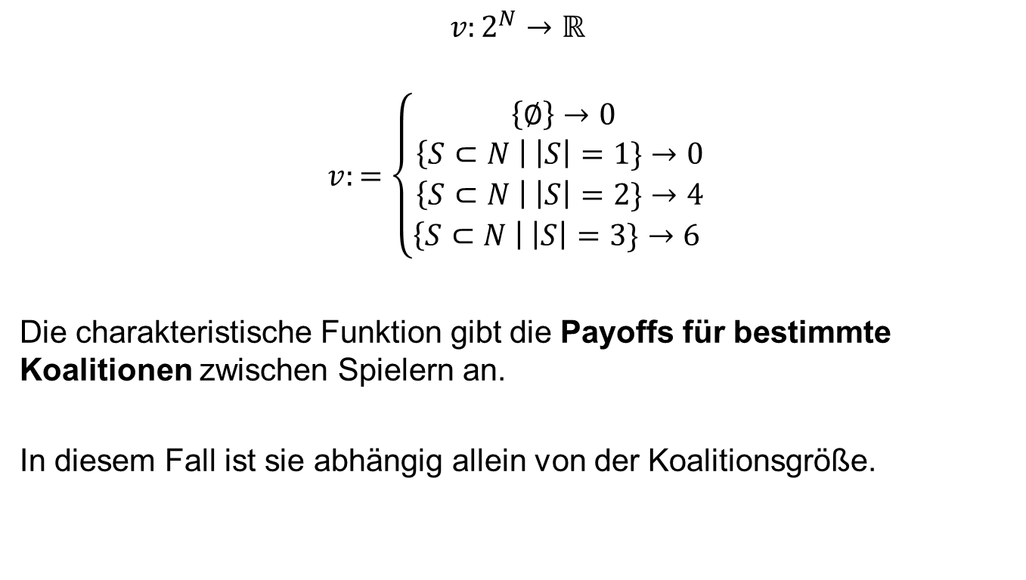
Charakteristische Funktion
$$v:2^{N}→ℝ$$
$$v:=\left\{\begin{aligned} \left\{∅\right\}→0 \\ \left\{S⊂N \right| \left|S\right|=1\}→0 \\ \left\{S⊂N \right| \left|S\right|=2\}→4 \\ \left\{S⊂N \right| \left|S\right|=3\}→6 \end{aligned}\right.$$
Die charakteristische Funktion gibt die Payoffs für bestimmte Koalitionen zwischen Spielern an.
In diesem Fall ist sie abhängig allein von der Koalitionsgröße.

Slide 5
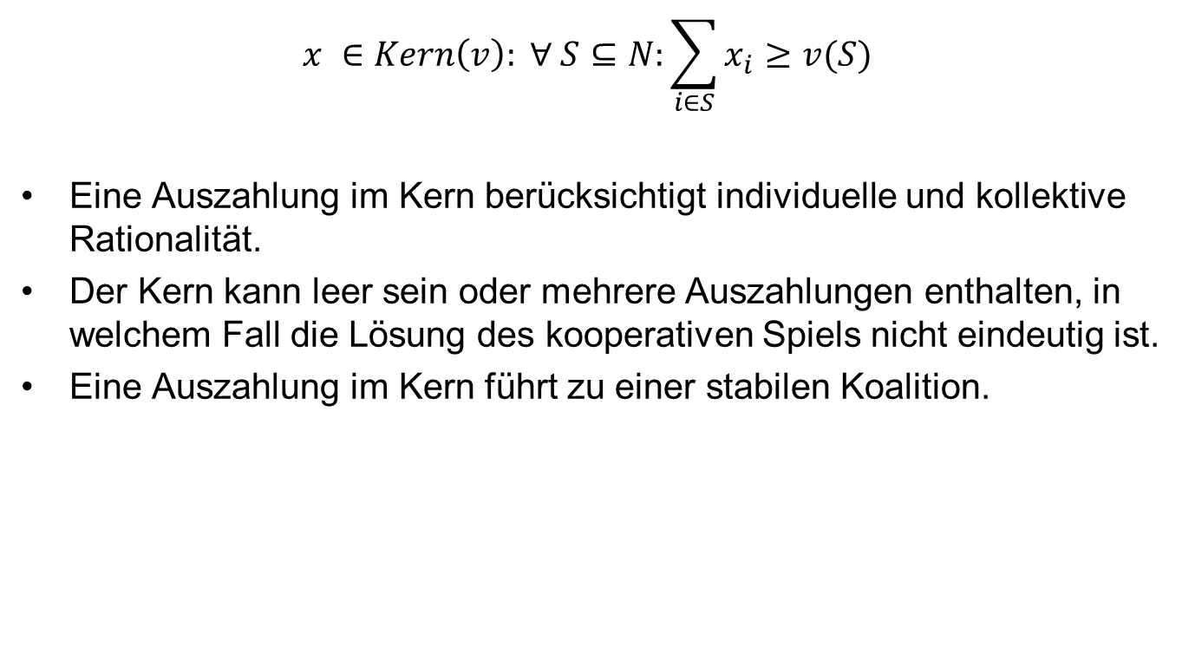
Koalitionen im Kern
$$x ∈Kern\left(v\right): ∀ S⊆N:\sum_{i∈S}{x_{i}≥v(S)}$$
Eine Auszahlung im Kern berücksichtigt individuelle und kollektive Rationalität.
Der Kern kann leer sein oder mehrere Auszahlungen enthalten, in welchem Fall die Lösung des kooperativen Spiels nicht eindeutig ist.
Eine Auszahlung im Kern führt zu einer stabilen Koalition.

Slide 6

Mögliche Lösung im Kern
$$x^{a}=\left(2,2,2\right)$$
$$\left|S\right|=0: \sum_{i∈S}{x_{i}^{a}=0≥0=v(S)}$$
$$\left|S\right|=1: \sum_{i∈S}{x_{i}^{a}=2≥0=v(S)}$$
$$\left|S\right|=2: \sum_{i∈S}{x_{i}^{a}=4≥4=v(S)}$$
$$\left|S\right|=3: \sum_{i∈S}{x_{i}^{a}=6≥6=v(S)}$$

Slide 7

Lösung ist eindeutig
Es muss gelten:
$$x_{1}+x_{2}+x_{3}=6$$
Weiterhin:
$$x_{1}+x_{2}≥4$$
$$⇔6 −x_{2}−x_{3}+x_{2}≥4$$
$$⇒x_{3}≤2$$
Analog
$$x_{2}≤2$$
$$x_{2}+x_{3}≥4 ⇒x_{2}=x_{3}=2$$
$$⇒x_{1}=2$$

Slide 8
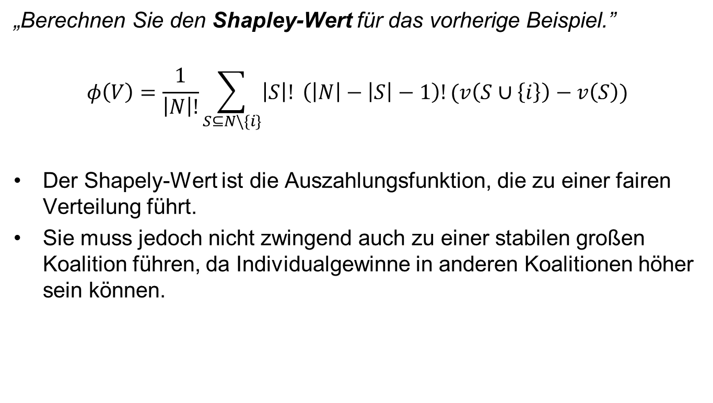
Aufgabe 2 b)
„Berechnen Sie den Shapley-Wert für das vorherige Beispiel.”
$$φ\left(V\right)=\frac{1}{\left|N\right|!}\sum_{S⊆N\backslash \{i\}}{\left|S\right|! \left(\left|N\right|−\left|S\right|−1\right)!(v\left(S∪\left\{i\right\}\right)−v\left(S\right))}$$
Der Shapely-Wert ist die Auszahlungsfunktion, die zu einer fairen Verteilung führt.
Sie muss jedoch nicht zwingend auch zu einer stabilen großen Koalition führen, da Individualgewinne in anderen Koalitionen höher sein können.

Slide 9
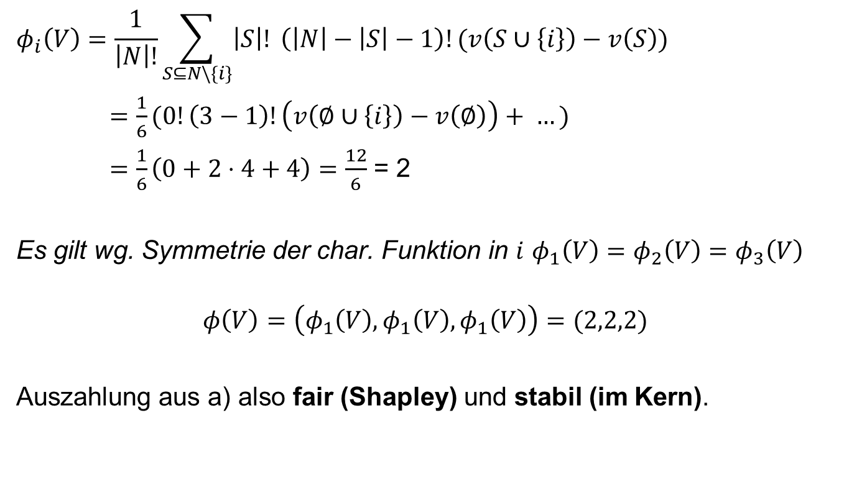
Aufgabe 2 b)
$$φ_{i}\left(V\right)=\frac{1}{\left|N\right|!}\sum_{S⊆N\backslash \{i\}}{\left|S\right|! \left(\left|N\right|−\left|S\right|−1\right)!(v\left(S∪\left\{i\right\}\right)−v\left(S\right))}$$
$=\frac{1}{6}(0!\left(3−1\right)!\left(v\left(∅∪\left\{i\right\}\right)−v\left(∅\right)\right)+ …)$
$=\frac{1}{6}\left(0+2⋅4+4\right)=\frac{12}{6}$ = 2
Es gilt wg. Symmetrie der char. Funktion in $i$ $φ_{1}\left(V\right)=φ_{2}\left(V\right)=φ_{3}\left(V\right)$
$$φ\left(V\right)=\left(φ_{1}\left(V\right),φ_{1}\left(V\right),φ_{1}\left(V\right)\right)=(2,2,2)$$
Auszahlung aus a) also fair (Shapley) und stabil (im Kern).

Slide 10
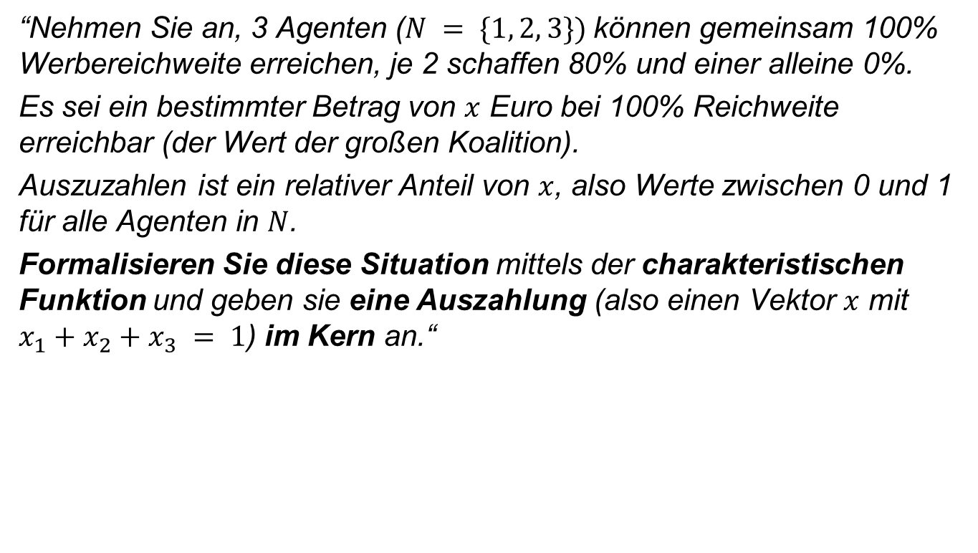
Aufgabe 2 c)
“Nehmen Sie an, 3 Agenten ($N = \{1, 2, 3\})$können gemeinsam 100% Werbereichweite erreichen, je 2 schaffen 80% und einer alleine 0%.
Es sei ein bestimmter Betrag von $x$ Euro bei 100% Reichweite erreichbar (der Wert der großen Koalition).
Auszuzahlen ist ein relativer Anteil von $x$, also Werte zwischen 0 und 1 für alle Agenten in $N$.
Formalisieren Sie diese Situation mittels der charakteristischen Funktion und geben sie eine Auszahlung (also einen Vektor $x$ mit $x_{1}+x_{2}+x_{3} = 1$) im Kern an.“

Slide 11

Charakteristische Funktion
$$v:2^{N}→ℝ$$
$$v:=\left\{\begin{aligned} \left\{∅\right\}→0 \\ \left\{S⊂N \right| \left|S\right|=1\}→0 \\ \left\{S⊂N \right| \left|S\right|=2\}→0.8x \\ \left\{S⊂N \right| \left|S\right|=3\}→x \end{aligned}\right.$$

Slide 12
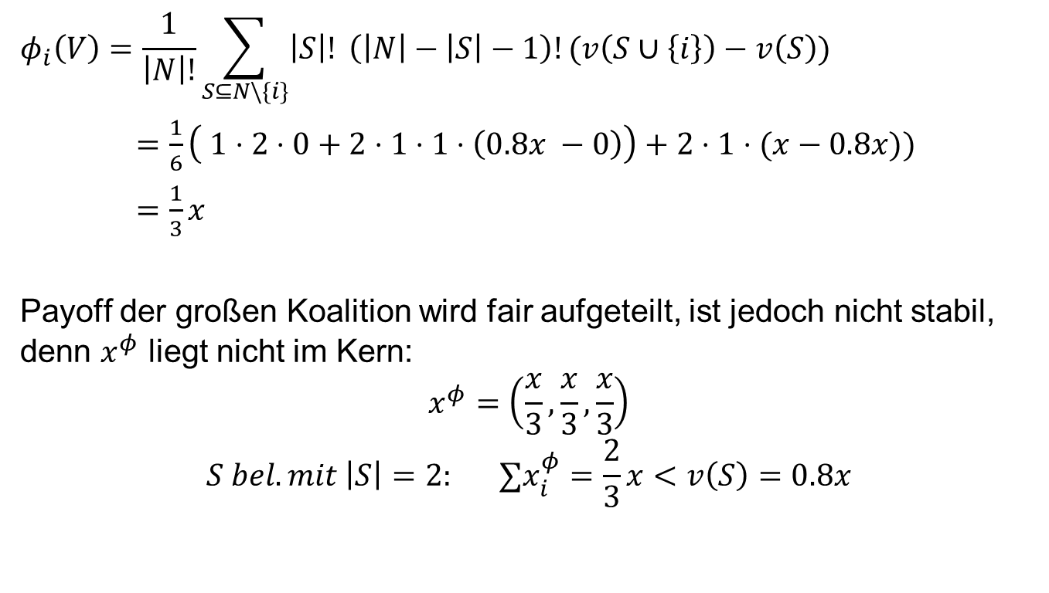
Shapley-Wert
$$φ_{i}\left(V\right)=\frac{1}{\left|N\right|!}\sum_{S⊆N\backslash \{i\}}{\left|S\right|! \left(\left|N\right|−\left|S\right|−1\right)!(v\left(S∪\left\{i\right\}\right)−v\left(S\right))}$$
$=\frac{1}{6}\left( 1⋅2⋅0+2⋅1⋅1⋅\left(0.8x −0\right)\right)+2⋅1⋅(x−0.8x))$
$=\frac{1}{3}x$
Payoff der großen Koalition wird fair aufgeteilt, ist jedoch nicht stabil, denn $x^{φ}$ liegt nicht im Kern:
$$x^{φ}=\left(\frac{x}{3},\frac{x}{3},\frac{x}{3}\right)$$
$$S bel. mit \left|S\right|=2: ∑x_{i}^{φ}=\frac{2}{3}x<v\left(S\right)=0.8x$$

Slide 13
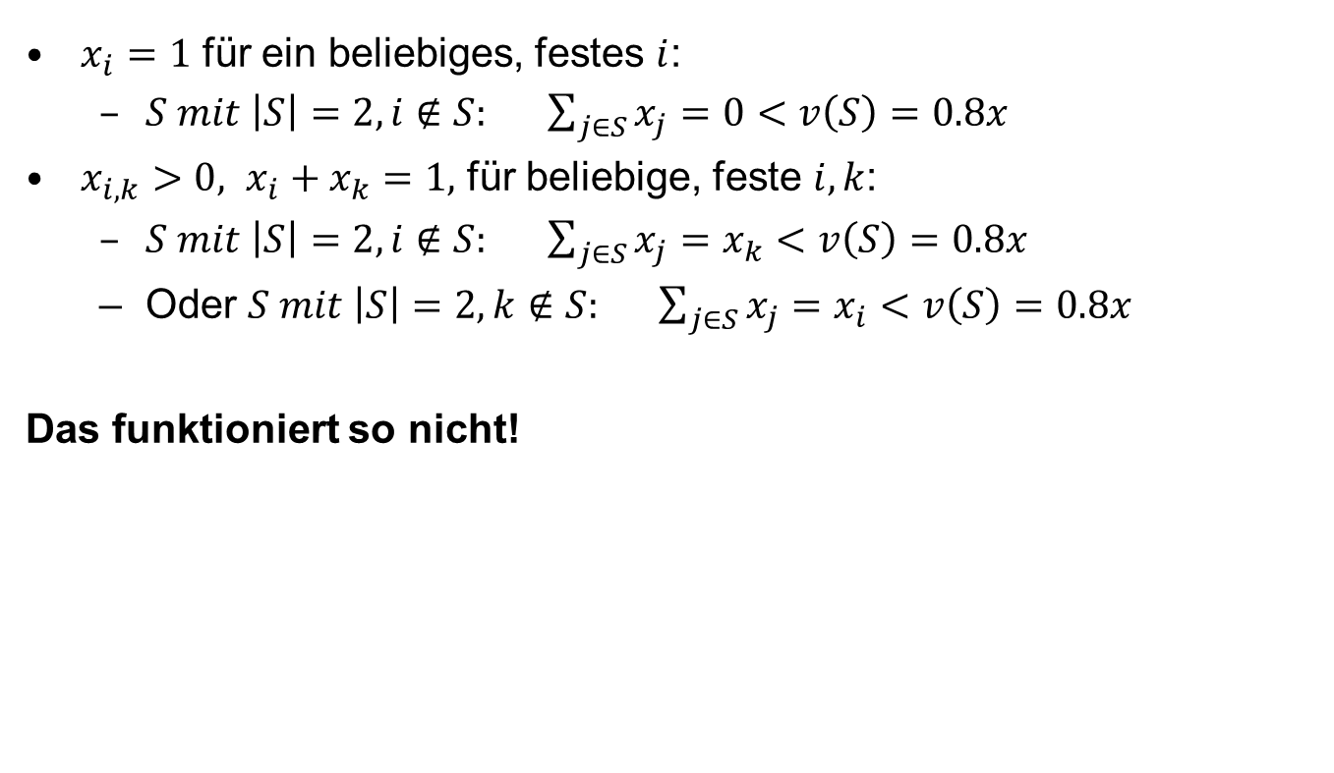
Gibt es eine Auszahlung im Kern?
$x_{i}=1$ für ein beliebiges, festes $i$:
$S mit \left|S\right|=2, i∉S: \sum_{j∈S}{x_{j}}=0<v\left(S\right)=0.8x$
$x_{i,k}>0, x_{i}+x_{k}=1,$ für beliebige, feste $i,k$:
$S mit \left|S\right|=2, i∉S: \sum_{j∈S}{x_{j}}=x_{k}<v\left(S\right)=0.8x$
Oder $S mit \left|S\right|=2, k∉S: \sum_{j∈S}{x_{j}}=x_{i}<v\left(S\right)=0.8x$
Das funktioniert so nicht!

Slide 14

Gedankenspiel
Gegeben $a,b,c∈ℝ_{+}$, mit
$a + b + c = 1$,
$a + b >= 0.8 (I)$,
$b + c >= 0.8 (II)$,
$a + c >= 0.8 \left(III\right)$.
$$a = 1 – b – c$$
$$⇒ 1−c−b + b ≥ 0.8⟺c≤ 0.2$$
$$b = 1 – a – b⇒b≤0.2$$
$$c = 1 – a – b ⇒a≤0.2$$
Daraus folgt: $a + b + c <= 0.6$

Slide 15
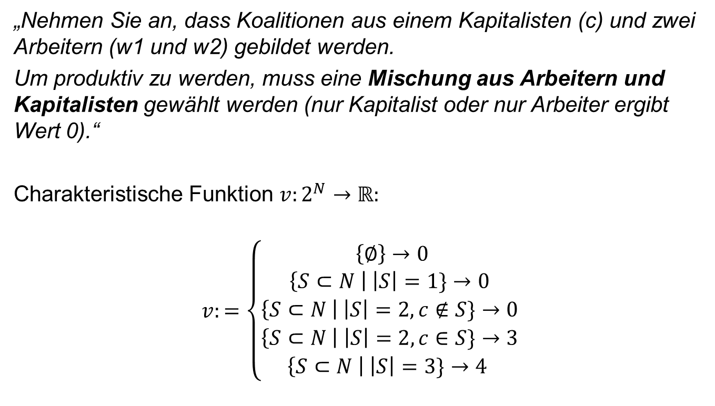
Aufgabe 2 d)
„Nehmen Sie an, dass Koalitionen aus einem Kapitalisten (c) und zwei Arbeitern (w1 und w2) gebildet werden.
Um produktiv zu werden, muss eine Mischung aus Arbeitern und Kapitalisten gewählt werden (nur Kapitalist oder nur Arbeiter ergibt Wert 0).“
Charakteristische Funktion $v:2^{N}→ℝ:$
$$v:=\left\{\begin{aligned} \left\{∅\right\}→0 \\ \left\{S⊂N \right| \left|S\right|=1\}→0 \\ \begin{aligned}\left\{S⊂N \right| \left|S\right|=2, c∉S\}→0 \\ \left\{S⊂N \right| \left|S\right|=2, c∈S\}→3\end{aligned} \\ \left\{S⊂N \right| \left|S\right|=3\}→4 \end{aligned}\right.$$

Slide 16

Welche Auszahlungen liegen im Kern?
$x_{1}=\left(2,1,1\right)$ liegt im Kern
$x_{2}=\left(2.5,0.5,1\right)$ liegt im Kern
$x_{3}=\left(4,0,0\right)$ liegt im Kern

Slide 17







Shapley-Wert
$$φ_{c}\left(V\right)=\frac{1}{6}($$
$$0$$
$$+ 2⋅1⋅1⋅\left(3−0\right)$$
$$+ 2⋅1\left(4−0\right)$$
$$)=\frac{14}{6}$$
$$φ_{w_{i}}\left(V\right)=\frac{1}{6}($$
$$0$$
$$+ 1⋅1⋅\left(0−0\right)$$
$$+ 1⋅1⋅\left(3−0\right)$$
$$+ 2⋅1\left(4−0\right)$$
$$)=\frac{5}{6}$$
$$S=∅$$
$$S=\left\{w_{1}\right\}, \{w_{2}\}$$
$$S=\{w_{1},w_{2}\}$$
$$S=∅$$
$$S=\{w_{j}\}$$
$$S=\{c\}$$
$$S=\{w_{j},c\}$$

Slide 18
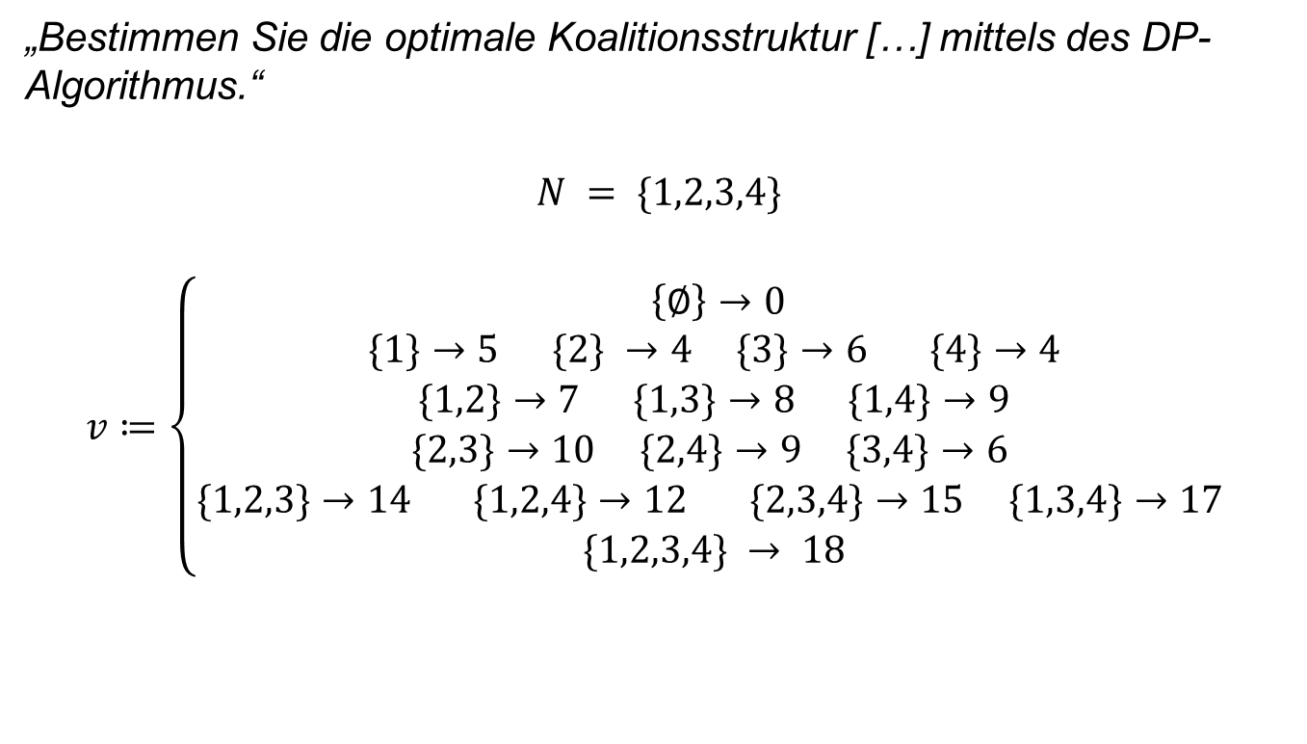
Aufgabe 2 e)
„Bestimmen Sie die optimale Koalitionsstruktur […] mittels des DP-Algorithmus.“
$$N = \{1,2,3,4\}$$
$$v≔\left\{\begin{aligned} \left\{∅\right\}→0 \\ \text{\{1\}}→\text{5} \text{\{2}\text{\} }→\text{4} \text{\{3\}}→\text{6} \text{ \{4\}}→\text{4} \\ \begin{aligned}\text{\{1,2\}}→\text{7} \text{\{1,3\}}→\text{8} \text{ \{1,4\}}→\text{9} \\ \text{\{2,3\}}→\text{10} \text{\{2,4\}}→\text{9} \text{\{3,4\}}→\text{6 } \\ \text{\{1,2,3\}}→\text{14} \text{\{1,2,4\}}→\text{12} \text{\{2,3,4\}}→\text{15} \text{\{1,3,4\}}→\text{17 }\end{aligned} \\ \text{\{1,2,3,4\} }→\text{ 18}\end{aligned}\right.$$

Slide 19
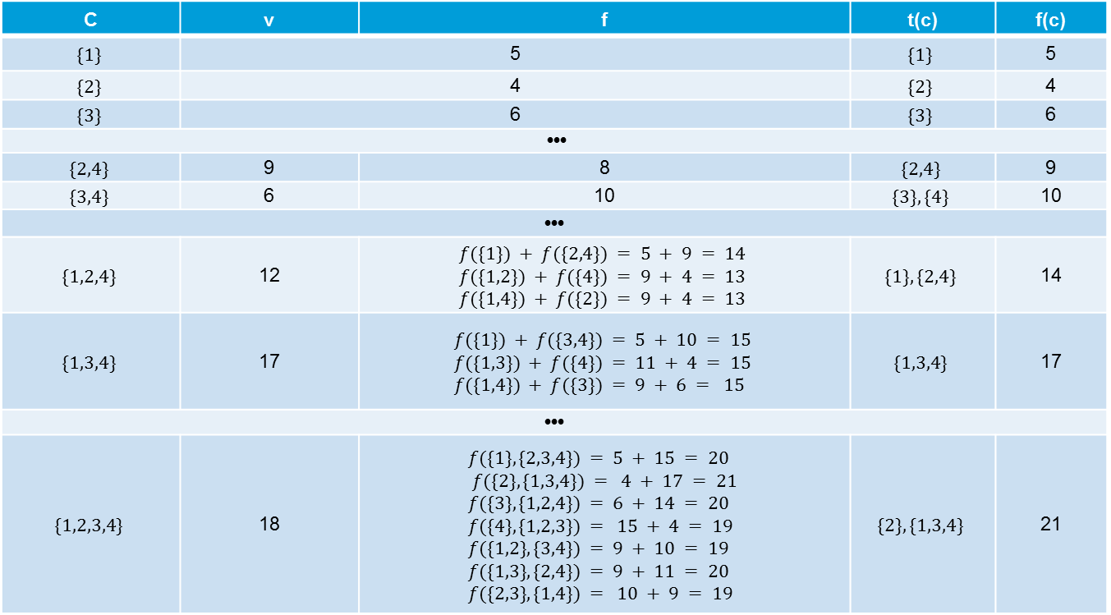
Koalitionen
C | v | f | t(c) | f(c)
$$\{1\}$$ | 5 |  | $$\{1\}$$ | 5
$$\{2\}$$ | 4 |  | $$\{2\}$$ | 4
$$\{3\}$$ | 6 |  | $$\{3\}$$ | 6
•••
$$\{2,4\}$$ | 9 | 8 | $$\{2,4\}$$ | 9
$$\{3,4\}$$ | 6 | 10 | $$\{3\},\{4\}$$ | 10
•••
$$\{1,2,4\}$$ | 12 | $$f(\{1\}) + f(\{2,4\}) = 5 + 9 = 14 \\ f(\{1,2\}) + f(\{4\}) = 9 + 4 = 13 \\ f(\{1,4\}) + f(\{2\}) = 9 + 4 = 13$$ | $$\{1\},\{2,4\}$$ | 14
$$\{1,3,4\}$$ | 17 | $$f(\{1\}) + f(\{3,4\}) = 5 + 10 = 15 \\ f(\{1,3\}) + f(\{4\}) = 11 + 4 = 15 \\ f(\{1,4\}) + f(\{3\}) = 9 + 6 = 15$$ | $$\{1,3,4\}$$ | 17
•••
$$\{1,2,3,4\}$$ | 18 | $$f(\{1\},\{2,3,4\}) = 5 + 15 = 20 \\ f(\{2\},\{1,3,4\}) = 4 + 17 = 21 \\ f(\{3\},\{1,2,4\}) = 6 + 14 = 20 \\ f(\{4\},\{1,2,3\}) = 15 + 4 = 19 \\ f(\{1,2\},\{3,4\}) = 9 + 10 = 19 \\ f(\{1,3\},\{2,4\}) = 9 + 11 = 20 \\ f(\{2,3\},\{1,4\}) = 10 + 9 = 19$$ | $$\{2\},\{1,3,4\}$$ | 21

Slide 20
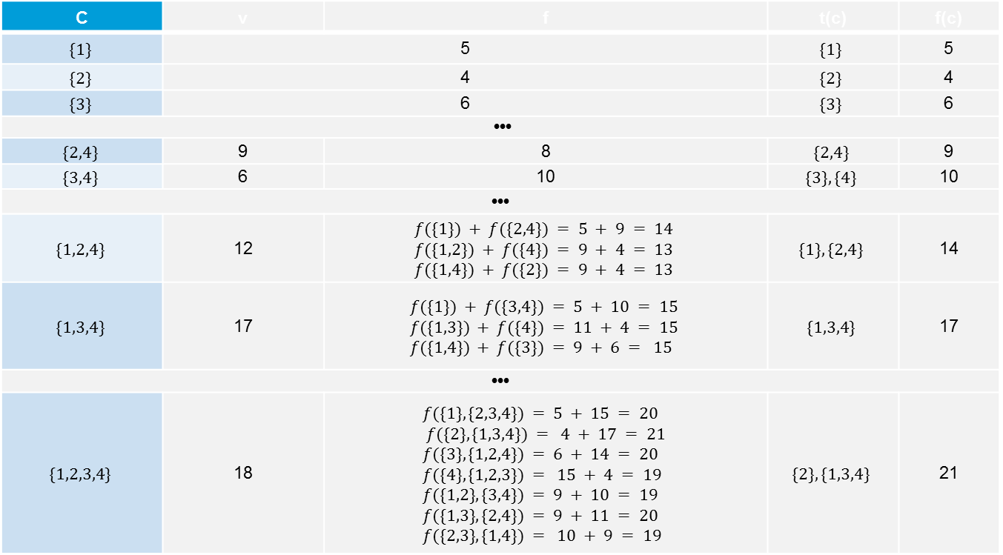
Koalitionen
C | v | f | t(c) | f(c)
$$\{1\}$$ | 5 |  | $$\{1\}$$ | 5
$$\{2\}$$ | 4 |  | $$\{2\}$$ | 4
$$\{3\}$$ | 6 |  | $$\{3\}$$ | 6
•••
$$\{2,4\}$$ | 9 | 8 | $$\{2,4\}$$ | 9
$$\{3,4\}$$ | 6 | 10 | $$\{3\},\{4\}$$ | 10
•••
$$\{1,2,4\}$$ | 12 | $$f(\{1\}) + f(\{2,4\}) = 5 + 9 = 14 \\ f(\{1,2\}) + f(\{4\}) = 9 + 4 = 13 \\ f(\{1,4\}) + f(\{2\}) = 9 + 4 = 13$$ | $$\{1\},\{2,4\}$$ | 14
$$\{1,3,4\}$$ | 17 | $$f(\{1\}) + f(\{3,4\}) = 5 + 10 = 15 \\ f(\{1,3\}) + f(\{4\}) = 11 + 4 = 15 \\ f(\{1,4\}) + f(\{3\}) = 9 + 6 = 15$$ | $$\{1,3,4\}$$ | 17
•••
$$\{1,2,3,4\}$$ | 18 | $$f(\{1\},\{2,3,4\}) = 5 + 15 = 20 \\ f(\{2\},\{1,3,4\}) = 4 + 17 = 21 \\ f(\{3\},\{1,2,4\}) = 6 + 14 = 20 \\ f(\{4\},\{1,2,3\}) = 15 + 4 = 19 \\ f(\{1,2\},\{3,4\}) = 9 + 10 = 19 \\ f(\{1,3\},\{2,4\}) = 9 + 11 = 20 \\ f(\{2,3\},\{1,4\}) = 10 + 9 = 19$$ | $$\{2\},\{1,3,4\}$$ | 21
Betrachtete Koalition

Slide 21
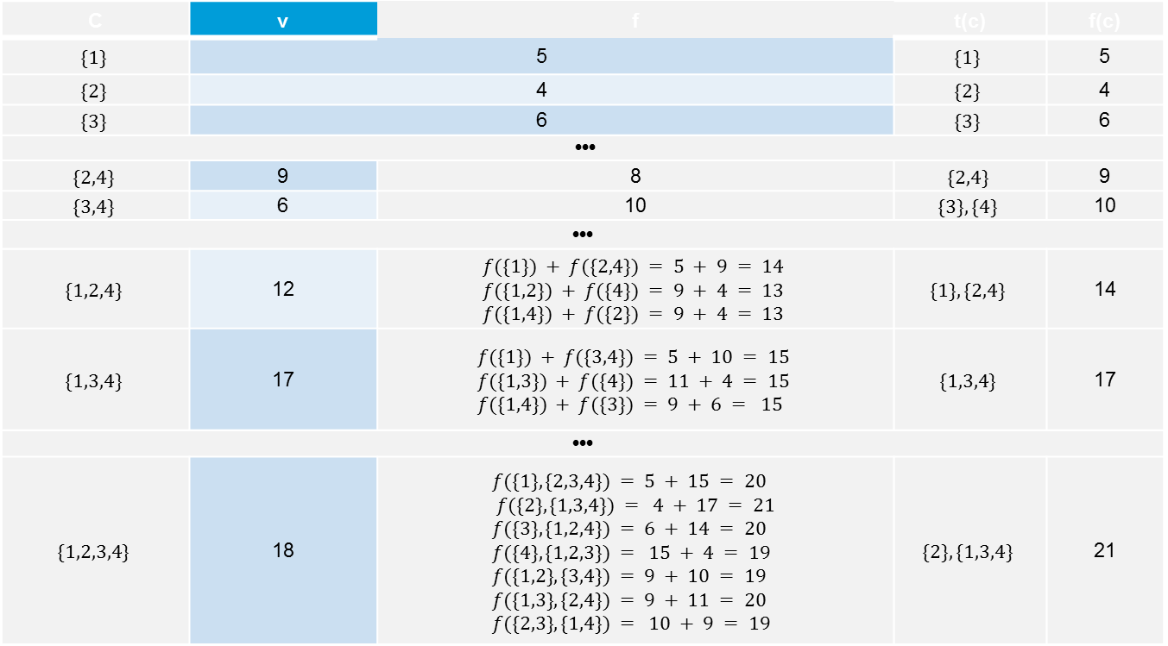
Koalitionen
C | v | f | t(c) | f(c)
$$\{1\}$$ | 5 |  | $$\{1\}$$ | 5
$$\{2\}$$ | 4 |  | $$\{2\}$$ | 4
$$\{3\}$$ | 6 |  | $$\{3\}$$ | 6
•••
$$\{2,4\}$$ | 9 | 8 | $$\{2,4\}$$ | 9
$$\{3,4\}$$ | 6 | 10 | $$\{3\},\{4\}$$ | 10
•••
$$\{1,2,4\}$$ | 12 | $$f(\{1\}) + f(\{2,4\}) = 5 + 9 = 14 \\ f(\{1,2\}) + f(\{4\}) = 9 + 4 = 13 \\ f(\{1,4\}) + f(\{2\}) = 9 + 4 = 13$$ | $$\{1\},\{2,4\}$$ | 14
$$\{1,3,4\}$$ | 17 | $$f(\{1\}) + f(\{3,4\}) = 5 + 10 = 15 \\ f(\{1,3\}) + f(\{4\}) = 11 + 4 = 15 \\ f(\{1,4\}) + f(\{3\}) = 9 + 6 = 15$$ | $$\{1,3,4\}$$ | 17
•••
$$\{1,2,3,4\}$$ | 18 | $$f(\{1\},\{2,3,4\}) = 5 + 15 = 20 \\ f(\{2\},\{1,3,4\}) = 4 + 17 = 21 \\ f(\{3\},\{1,2,4\}) = 6 + 14 = 20 \\ f(\{4\},\{1,2,3\}) = 15 + 4 = 19 \\ f(\{1,2\},\{3,4\}) = 9 + 10 = 19 \\ f(\{1,3\},\{2,4\}) = 9 + 11 = 20 \\ f(\{2,3\},\{1,4\}) = 10 + 9 = 19$$ | $$\{2\},\{1,3,4\}$$ | 21
Zielfunktionswert

Slide 22
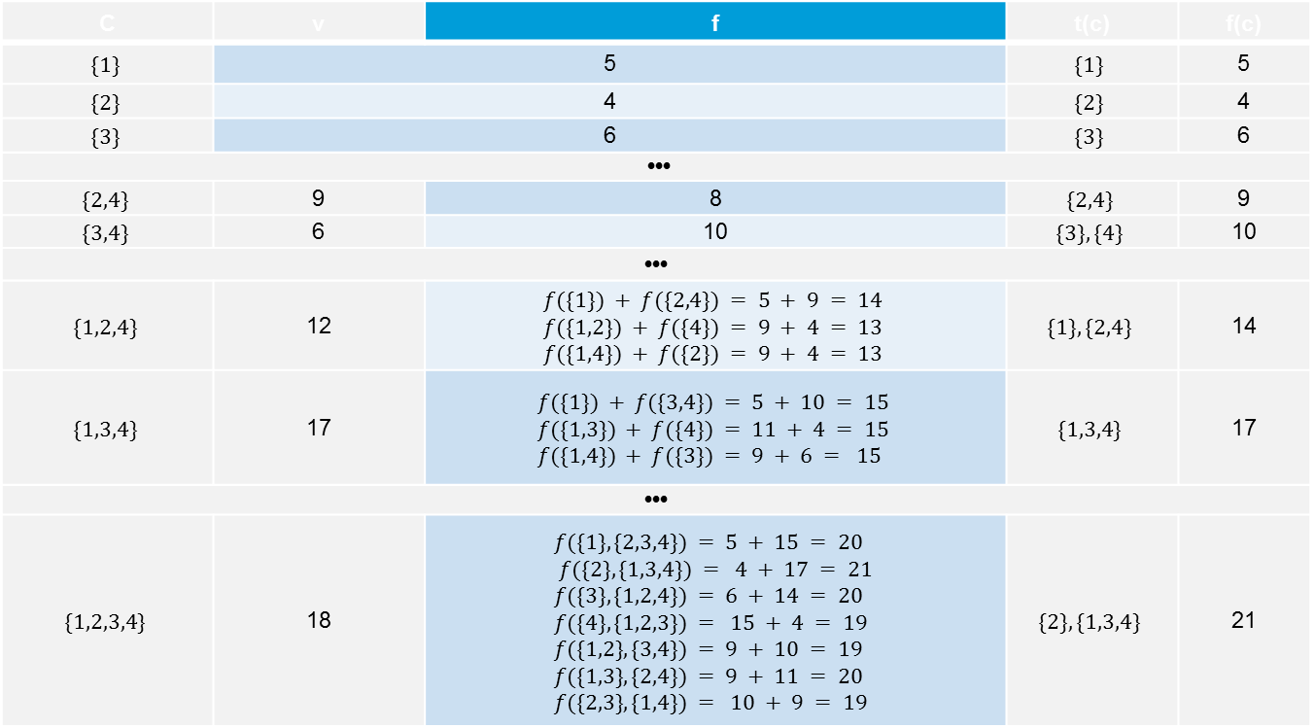
Koalitionen
C | v | f | t(c) | f(c)
$$\{1\}$$ | 5 |  | $$\{1\}$$ | 5
$$\{2\}$$ | 4 |  | $$\{2\}$$ | 4
$$\{3\}$$ | 6 |  | $$\{3\}$$ | 6
•••
$$\{2,4\}$$ | 9 | 8 | $$\{2,4\}$$ | 9
$$\{3,4\}$$ | 6 | 10 | $$\{3\},\{4\}$$ | 10
•••
$$\{1,2,4\}$$ | 12 | $$f(\{1\}) + f(\{2,4\}) = 5 + 9 = 14 \\ f(\{1,2\}) + f(\{4\}) = 9 + 4 = 13 \\ f(\{1,4\}) + f(\{2\}) = 9 + 4 = 13$$ | $$\{1\},\{2,4\}$$ | 14
$$\{1,3,4\}$$ | 17 | $$f(\{1\}) + f(\{3,4\}) = 5 + 10 = 15 \\ f(\{1,3\}) + f(\{4\}) = 11 + 4 = 15 \\ f(\{1,4\}) + f(\{3\}) = 9 + 6 = 15$$ | $$\{1,3,4\}$$ | 17
•••
$$\{1,2,3,4\}$$ | 18 | $$f(\{1\},\{2,3,4\}) = 5 + 15 = 20 \\ f(\{2\},\{1,3,4\}) = 4 + 17 = 21 \\ f(\{3\},\{1,2,4\}) = 6 + 14 = 20 \\ f(\{4\},\{1,2,3\}) = 15 + 4 = 19 \\ f(\{1,2\},\{3,4\}) = 9 + 10 = 19 \\ f(\{1,3\},\{2,4\}) = 9 + 11 = 20 \\ f(\{2,3\},\{1,4\}) = 10 + 9 = 19$$ | $$\{2\},\{1,3,4\}$$ | 21
Vergleich mit vorherigen Koalitionen

Slide 23
Koalitionen
C | v | f | t(c) | f(c)
$$\{1\}$$ | 5 |  | $$\{1\}$$ | 5
$$\{2\}$$ | 4 |  | $$\{2\}$$ | 4
$$\{3\}$$ | 6 |  | $$\{3\}$$ | 6
•••
$$\{2,4\}$$ | 9 | 8 | $$\{2,4\}$$ | 9
$$\{3,4\}$$ | 6 | 10 | $$\{3\},\{4\}$$ | 10
•••
$$\{1,2,4\}$$ | 12 | $$f(\{1\}) + f(\{2,4\}) = 5 + 9 = 14 \\ f(\{1,2\}) + f(\{4\}) = 9 + 4 = 13 \\ f(\{1,4\}) + f(\{2\}) = 9 + 4 = 13$$ | $$\{1\},\{2,4\}$$ | 14
$$\{1,3,4\}$$ | 17 | $$f(\{1\}) + f(\{3,4\}) = 5 + 10 = 15 \\ f(\{1,3\}) + f(\{4\}) = 11 + 4 = 15 \\ f(\{1,4\}) + f(\{3\}) = 9 + 6 = 15$$ | $$\{1,3,4\}$$ | 17
•••
$$\{1,2,3,4\}$$ | 18 | $$f(\{1\},\{2,3,4\}) = 5 + 15 = 20 \\ f(\{2\},\{1,3,4\}) = 4 + 17 = 21 \\ f(\{3\},\{1,2,4\}) = 6 + 14 = 20 \\ f(\{4\},\{1,2,3\}) = 15 + 4 = 19 \\ f(\{1,2\},\{3,4\}) = 9 + 10 = 19 \\ f(\{1,3\},\{2,4\}) = 9 + 11 = 20 \\ f(\{2,3\},\{1,4\}) = 10 + 9 = 19$$ | $$\{2\},\{1,3,4\}$$ | 21
Vergleich mit vorherigen Koalitionen

Slide 24
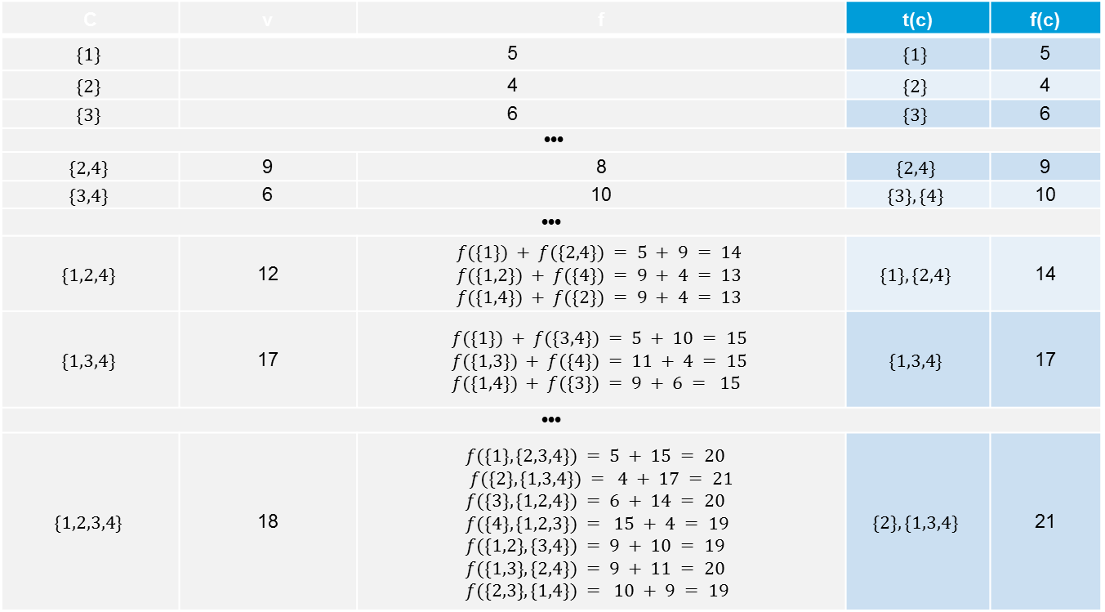
Koalitionen
C | v | f | t(c) | f(c)
$$\{1\}$$ | 5 |  | $$\{1\}$$ | 5
$$\{2\}$$ | 4 |  | $$\{2\}$$ | 4
$$\{3\}$$ | 6 |  | $$\{3\}$$ | 6
•••
$$\{2,4\}$$ | 9 | 8 | $$\{2,4\}$$ | 9
$$\{3,4\}$$ | 6 | 10 | $$\{3\},\{4\}$$ | 10
•••
$$\{1,2,4\}$$ | 12 | $$f(\{1\}) + f(\{2,4\}) = 5 + 9 = 14 \\ f(\{1,2\}) + f(\{4\}) = 9 + 4 = 13 \\ f(\{1,4\}) + f(\{2\}) = 9 + 4 = 13$$ | $$\{1\},\{2,4\}$$ | 14
$$\{1,3,4\}$$ | 17 | $$f(\{1\}) + f(\{3,4\}) = 5 + 10 = 15 \\ f(\{1,3\}) + f(\{4\}) = 11 + 4 = 15 \\ f(\{1,4\}) + f(\{3\}) = 9 + 6 = 15$$ | $$\{1,3,4\}$$ | 17
•••
$$\{1,2,3,4\}$$ | 18 | $$f(\{1\},\{2,3,4\}) = 5 + 15 = 20 \\ f(\{2\},\{1,3,4\}) = 4 + 17 = 21 \\ f(\{3\},\{1,2,4\}) = 6 + 14 = 20 \\ f(\{4\},\{1,2,3\}) = 15 + 4 = 19 \\ f(\{1,2\},\{3,4\}) = 9 + 10 = 19 \\ f(\{1,3\},\{2,4\}) = 9 + 11 = 20 \\ f(\{2,3\},\{1,4\}) = 10 + 9 = 19$$ | $$\{2\},\{1,3,4\}$$ | 21
Optimale Koalitionen und Wert

Slide 25
Dynamische Programmierung (Excel)

Slide 26
Komplexität
„Weisen Sie zudem nach, dass die Anzahl der Operationen in O(3n) liegt.“

Slide 27


Koalitionen
C | v | f | t(c) | f(c)
$$\{1\}$$ | 5 |  | $$\{1\}$$ | 5
$$\{2\}$$ | 4 |  | $$\{2\}$$ | 4
$$\{3\}$$ | 6 |  | $$\{3\}$$ | 6
•••
$$\{2,4\}$$ | 9 | 8 | $$\{2,4\}$$ | 9
$$\{3,4\}$$ | 6 | 10 | $$\{3\},\{4\}$$ | 10
•••
$$\{1,2,4\}$$ | 12 | $$f(\{1\}) + f(\{2,4\}) = 5 + 9 = 14 \\ f(\{1,2\}) + f(\{4\}) = 9 + 4 = 13 \\ f(\{1,4\}) + f(\{2\}) = 9 + 4 = 13$$ | $$\{1\},\{2,4\}$$ | 14
$$\{1,3,4\}$$ | 17 | $$f(\{1\}) + f(\{3,4\}) = 5 + 10 = 15 \\ f(\{1,3\}) + f(\{4\}) = 11 + 4 = 15 \\ f(\{1,4\}) + f(\{3\}) = 9 + 6 = 15$$ | $$\{1,3,4\}$$ | 17
•••
$$\{1,2,3,4\}$$ | 18 | $$f(\{1\},\{2,3,4\}) = 5 + 15 = 20 \\ f(\{2\},\{1,3,4\}) = 4 + 17 = 21 \\ f(\{3\},\{1,2,4\}) = 6 + 14 = 20 \\ f(\{4\},\{1,2,3\}) = 15 + 4 = 19 \\ f(\{1,2\},\{3,4\}) = 9 + 10 = 19 \\ f(\{1,3\},\{2,4\}) = 9 + 11 = 20 \\ f(\{2,3\},\{1,4\}) = 10 + 9 = 19$$ | $$\{2\},\{1,3,4\}$$ | 21
Je $\left(\begin{matrix}n \\ s\end{matrix}\right)$ Koalitionen von Größe $s$

Slide 28

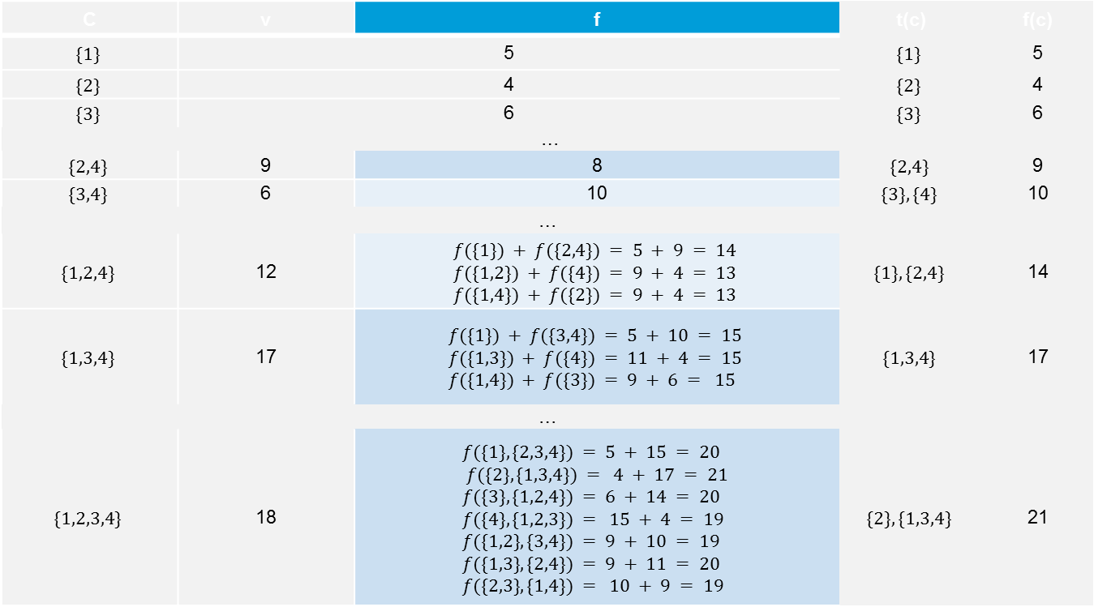
Zerlegungen
C | v | f | t(c) | f(c)
$$\{1\}$$ | 5 |  | $$\{1\}$$ | 5
$$\{2\}$$ | 4 |  | $$\{2\}$$ | 4
$$\{3\}$$ | 6 |  | $$\{3\}$$ | 6
…
$$\{2,4\}$$ | 9 | 8 | $$\{2,4\}$$ | 9
$$\{3,4\}$$ | 6 | 10 | $$\{3\},\{4\}$$ | 10
…
$$\{1,2,4\}$$ | 12 | $$f(\{1\}) + f(\{2,4\}) = 5 + 9 = 14 \\ f(\{1,2\}) + f(\{4\}) = 9 + 4 = 13 \\ f(\{1,4\}) + f(\{2\}) = 9 + 4 = 13$$ | $$\{1\},\{2,4\}$$ | 14
$$\{1,3,4\}$$ | 17 | $$f(\{1\}) + f(\{3,4\}) = 5 + 10 = 15 \\ f(\{1,3\}) + f(\{4\}) = 11 + 4 = 15 \\ f(\{1,4\}) + f(\{3\}) = 9 + 6 = 15$$ | $$\{1,3,4\}$$ | 17
…
$$\{1,2,3,4\}$$ | 18 | $$f(\{1\},\{2,3,4\}) = 5 + 15 = 20 \\ f(\{2\},\{1,3,4\}) = 4 + 17 = 21 \\ f(\{3\},\{1,2,4\}) = 6 + 14 = 20 \\ f(\{4\},\{1,2,3\}) = 15 + 4 = 19 \\ f(\{1,2\},\{3,4\}) = 9 + 10 = 19 \\ f(\{1,3\},\{2,4\}) = 9 + 11 = 20 \\ f(\{2,3\},\{1,4\}) = 10 + 9 = 19$$ | $$\{2\},\{1,3,4\}$$ | 21
Je $2^{s−1}$ Zerlegungen sind zu vergleichen

Slide 29

Vergleiche
C | v | f | t(c) | f(c)
$$\{1\}$$ | 5 |  | $$\{1\}$$ | 5
$$\{2\}$$ | 4 |  | $$\{2\}$$ | 4
$$\{3\}$$ | 6 |  | $$\{3\}$$ | 6
•••
$$\{2,4\}$$ | 9 | 8 | $$\{2,4\}$$ | 9
$$\{3,4\}$$ | 6 | 10 | $$\{3\},\{4\}$$ | 10
•••
$$\{1,2,4\}$$ | 12 | $$f(\{1\}) + f(\{2,4\}) = 5 + 9 = 14 \\ f(\{1,2\}) + f(\{4\}) = 9 + 4 = 13 \\ f(\{1,4\}) + f(\{2\}) = 9 + 4 = 13$$ | $$\{1\},\{2,4\}$$ | 14
$$\{1,3,4\}$$ | 17 | $$f(\{1\}) + f(\{3,4\}) = 5 + 10 = 15 \\ f(\{1,3\}) + f(\{4\}) = 11 + 4 = 15 \\ f(\{1,4\}) + f(\{3\}) = 9 + 6 = 15$$ | $$\{1,3,4\}$$ | 17
•••
$$\{1,2,3,4\}$$ | 18 | $$f(\{1\},\{2,3,4\}) = 5 + 15 = 20 \\ f(\{2\},\{1,3,4\}) = 4 + 17 = 21 \\ f(\{3\},\{1,2,4\}) = 6 + 14 = 20 \\ f(\{4\},\{1,2,3\}) = 15 + 4 = 19 \\ f(\{1,2\},\{3,4\}) = 9 + 10 = 19 \\ f(\{1,3\},\{2,4\}) = 9 + 11 = 20 \\ f(\{2,3\},\{1,4\}) = 10 + 9 = 19$$ | $$\{2\},\{1,3,4\}$$ | 21
$\sum_{s=1}^{n}{\left(\begin{matrix}n \\ s\end{matrix}\right)}\left(2^{s−1}\right)$ Vergleiche insgesamt

Slide 30
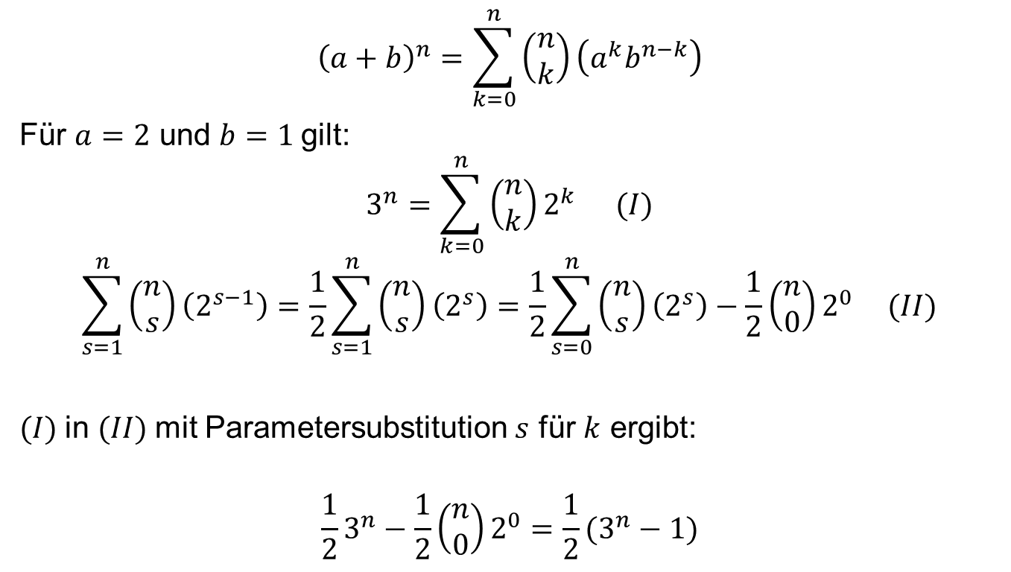
Nebenrechnung
$${\left(a+b\right)}^{n}=\sum_{k=0}^{n}{\left(\begin{matrix}n \\ k\end{matrix}\right)}\left(a^{k}b^{n−k}\right)$$
Für $a=2$ und $b=1$gilt:
$$3^{n}=\sum_{k=0}^{n}{\left(\begin{matrix}n \\ k\end{matrix}\right)2^{k}} (I)$$
$$\sum_{s=1}^{n}{\left(\begin{matrix}n \\ s\end{matrix}\right)}\left(2^{s−1}\right)=\frac{1}{2}\sum_{s=1}^{n}{\left(\begin{matrix}n \\ s\end{matrix}\right)}\left(2^{s}\right)=\frac{1}{2}\sum_{s=0}^{n}{\left(\begin{matrix}n \\ s\end{matrix}\right)}\left(2^{s}\right)−\frac{1}{2}\left(\begin{matrix}n \\ 0\end{matrix}\right)2^{0} (II)$$
$(I)$in $(II)$mit Parametersubstitution $s$ für $k$ ergibt:
$$\frac{1}{2}3^{n}−\frac{1}{2}\left(\begin{matrix}n \\ 0\end{matrix}\right)2^{0}=\frac{1}{2}(3^{n}−1)$$

Slide 31

Komplexität
C | v | f | t(c) | f(c)
$$\{1\}$$ | 5 |  | $$\{1\}$$ | 5
$$\{2\}$$ | 4 |  | $$\{2\}$$ | 4
$$\{3\}$$ | 6 |  | $$\{3\}$$ | 6
•••
$$\{2,4\}$$ | 9 | 8 | $$\{2,4\}$$ | 9
$$\{3,4\}$$ | 6 | 10 | $$\{3\},\{4\}$$ | 10
•••
$$\{1,2,4\}$$ | 12 | $$f(\{1\}) + f(\{2,4\}) = 5 + 9 = 14 \\ f(\{1,2\}) + f(\{4\}) = 9 + 4 = 13 \\ f(\{1,4\}) + f(\{2\}) = 9 + 4 = 13$$ | $$\{1\},\{2,4\}$$ | 14
$$\{1,3,4\}$$ | 17 | $$f(\{1\}) + f(\{3,4\}) = 5 + 10 = 15 \\ f(\{1,3\}) + f(\{4\}) = 11 + 4 = 15 \\ f(\{1,4\}) + f(\{3\}) = 9 + 6 = 15$$ | $$\{1,3,4\}$$ | 17
•••
$$\{1,2,3,4\}$$ | 18 | $$f(\{1\},\{2,3,4\}) = 5 + 15 = 20 \\ f(\{2\},\{1,3,4\}) = 4 + 17 = 21 \\ f(\{3\},\{1,2,4\}) = 6 + 14 = 20 \\ f(\{4\},\{1,2,3\}) = 15 + 4 = 19 \\ f(\{1,2\},\{3,4\}) = 9 + 10 = 19 \\ f(\{1,3\},\{2,4\}) = 9 + 11 = 20 \\ f(\{2,3\},\{1,4\}) = 10 + 9 = 19$$ | $$\{2\},\{1,3,4\}$$ | 21
$$\sum_{s=1}^{n}{\left(\begin{matrix}n \\ s\end{matrix}\right)}\left(2^{s−1}\right)=\frac{1}{2}\left(3^{n}−1\right)$$
$⟹ 𝓞(3^{n})$

